Slide 1
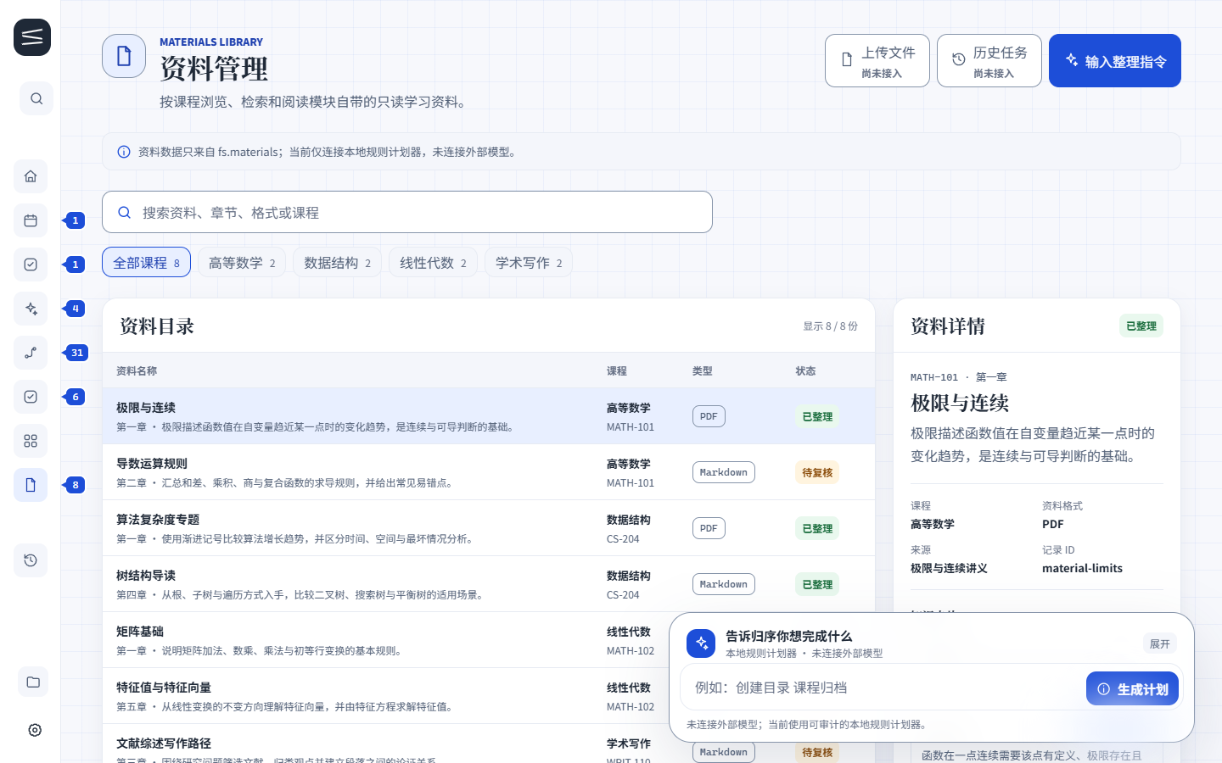
ORDERLY MODULARITY
模块 UI 随 JAR 一起交付
归序
模块化
框架管担保，模块管能力。
两者只通过契约与 SPI 连接。
模块自己的界面、数据和执行器保持在同一边界内。
D:\code\Orderly_framework-v3
协作开发者的 15 分钟共识稿
01
Notes:
这页只建立共同语境。归序模块化的重点是能力和担保分离，不展开产品设计目的。

Slide 2
模块化的目标
让新增或删除一项能力，不改变宿主和前端的具体业务代码。
01
新增模块
02
独立构建
03
宿主发现
04
界面出现
Module/module_x
源码目录
build.ps1
生成一个 JAR
契约 + ServiceLoader
绑定执行器
读取 module.json
自动生成导航与视图
期望结果
框架只处理统一规则、通用接口和生命周期。
模块数量变化不产生新的业务分支。
删除模块后，只需重新构建和启动，不清理宿主或前端的模块白名单。
02
Notes:
先讲收益，再讲结构。模块化的直接目标是把变化限制在模块目录内。

Slide 3
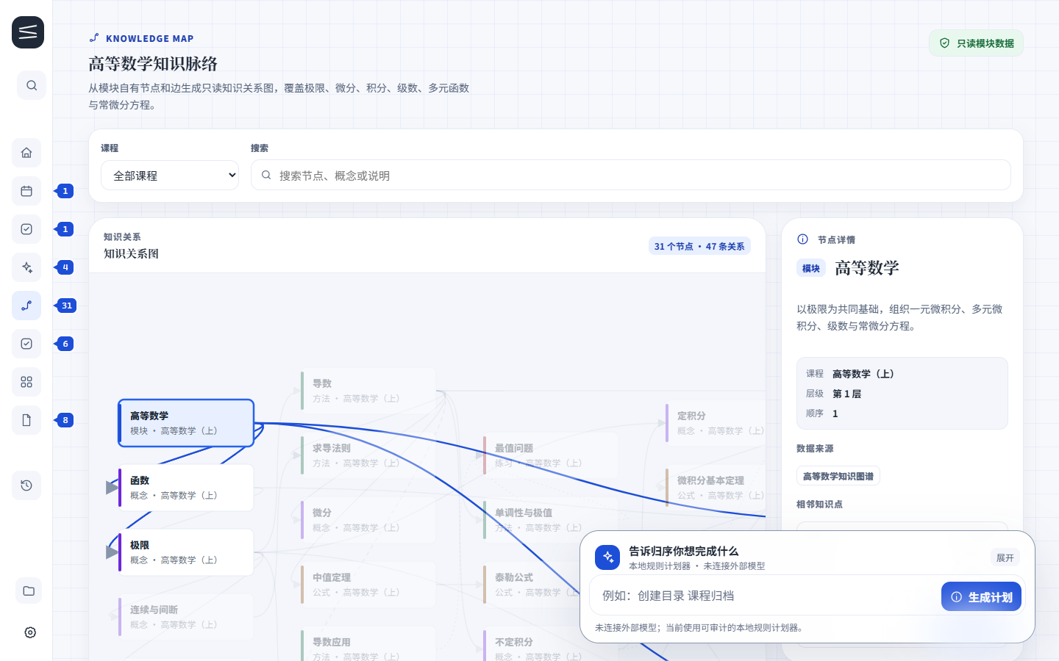
一个模块的完整边界
模块是能力包，不是一个 Java package，也不是单独一个页面。
Module/module_x
一个可运行 JAR
01
工具契约
动作、参数、风险、确认词、查询和计划规则
02
执行器
正向操作与逆操作，不自行判定授权
03
模块数据
只读资源或模块自有集合
04
模块 UI
module.json / module.js / module.css
模块界面由模块自身交付。
框架只负责加载、隔离失败和提供通用上下文。
05
SPI 注册
通过 ServiceLoader 与宿主绑定
UI 清单、脚本和样式都位于同一个模块 JAR 内。
03
Notes:
这一页说明模块的真实交付物。模块不但有后端执行器，也包含查询、逆操作、数据和界面。截图来自现有本地验收产物。

Slide 4
模块从源码到运行
构建脚本只发现模块目录，宿主只装载外部 JAR。
源码
构建
运行目录
宿主
通用入口
Module/module_x
module_x.jar
target/
orderly-modules
契约 + ServiceLoader
query / action / ui
契约、执行器、UI
独立 Maven 工程
清理陈旧 JAR
校验唯一性和一致性
业务映射不在框架
构建阶段
扫描 Module/module_*，逐个构建 JAR，并验证 UI 三件套与唯一契约。
启动阶段
检查重复模块、动作、查询和计划规则。system module_control 必须唯一。
当前实现：6 个业务模块加 1 个受保护系统模块，共 7 个外部 JAR。
04
Notes:
按真实代码链路说明：构建脚本扫描模块目录，宿主的 ContractCatalog 读取契约并通过 ServiceLoader 找到执行器，前端再读取模块 UI 清单。

Slide 5
四条不可越过的边界
模块化是否成立，取决于这四类关系是否保持一致。
01 能力边界
02 依赖边界
模块负责具体业务和逆操作。
框架负责授权、调度、快照、回滚和审计。
宿主只依赖 kernel SPI。
模块之间不直接 import，也不读取对方资源。
判定：治理规则是否出现在模块外？
判定：删除模块后是否出现残留编译依赖？
03 生命周期边界
04 契约边界
新增或删除模块，不改根 POM、宿主业务代码和前端映射。
零业务模块仍可启动。
动作、查询、风险、确认词和 UI 清单来自模块 JAR。
代码中不再维护第二套定义。
例外：module_control 必须存在且受保护。
判定：改一个参数时，需要改几处？
SPI 是唯一桥：框架通过契约理解模块，不通过具体类名理解模块。
05
Notes:
四条边界可以用于设计评审。它们分别检查职责、依赖方向、可删除性和单一事实源。

Slide 6
新增与删除模块
模块化必须经得起实际增删，而不只是目录看起来整齐。
新增模块
删除模块
01
创建 Module/module_x 目录
01
移走对应的 Module/module_x 目录
02
声明契约、查询和计划规则
02
重新运行构建脚本
03
实现执行器、快照和逆操作
03
运行目录不再包含旧 JAR
04
提供 module.json、JS 和 CSS
04
启动后导航、卡片、查询和 UI 一起消失
05
构建 JAR，启动后自动出现
05
框架代码改动保持为零
运行中刷新只允许追加已构建的新模块。更新或删除已有模块必须重启。
06
Notes:
新增和删除都用真实流程解释。新增不需要登记，删除不需要清理业务分支。运行中刷新只追加，更新和删除要靠重启。

Slide 7
常见越界写法
出现左列写法时，模块化已经开始退化为集中式业务代码。
越界写法 | 造成的问题 | 正确做法
宿主中 if (moduleId == "module_fs") | 框架出现具体业务分支 | 通过契约、SPI 和通用服务调用
app.js 固定渲染 TODO 视图 | 前端保存模块映射 | 读取 module.json 后动态 mount
模块直接 Files.move(source, target) | 绕过宿主边界和审计 | 只调用 ModuleRuntime
module_a import module_b | 模块生命周期互相耦合 | 由计划层或宿主显式编排
Java 与 JSON 各写一份工具定义 | 契约出现第二真相源 | 以模块契约为运行事实
替代原则：先问“这段逻辑属于框架担保，还是属于模块能力？”，再决定代码位置。
07
Notes:
这张表可以直接用于代码评审。第一列是反模式，第二列说明边界如何被破坏，第三列给出替代路径。

Slide 8
模块化审查清单
提交前逐项检查，不需要依赖个人记忆。
01
宿主有没有写死 moduleId？
当前实现边界
02
前端有没有固定业务视图？
7
个外部 JAR
03
模块是否只通过 ModuleRuntime 访问能力？
6
个业务模块
04
模块之间有没有直接依赖？
1
个受保护系统模块
05
动作、查询和风险是否只来自契约？
06
删除模块后框架能否原样构建？
外部 JAR 是本地受信任可执行代码。
模块化不等于安全沙箱。
07
零业务模块时是否仍能启动？
刷新只追加新模块。签名、远程分发和进程隔离尚未接入。
判断标准：删掉这个模块，宿主和前端还需要改代码吗？
08
Notes:
最后一页作为团队审查卡。当前实现有 7 个外部 JAR，其中 1 个是受保护系统模块。强调外部 JAR 是本地受信任代码，模块化不等于安全沙箱。

